Slide 1
Sciences et technologie
“J’ai besoin de lumière, comment analyser l’évolution du besoin et des objets associés?”
A l’aube de nouveaux usages...
niveau sixième

Slide 2
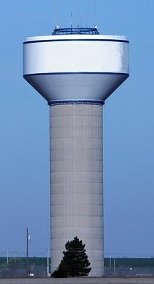
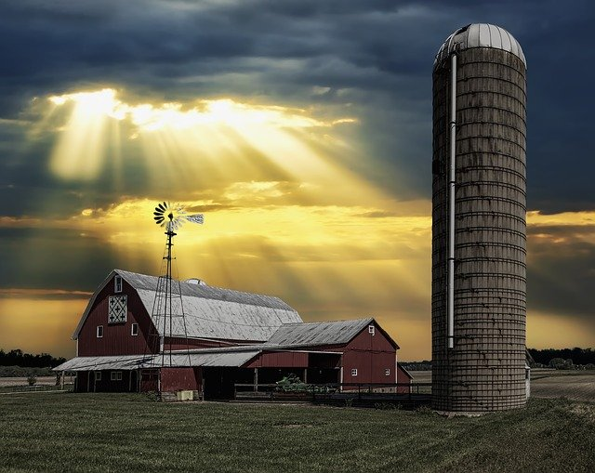
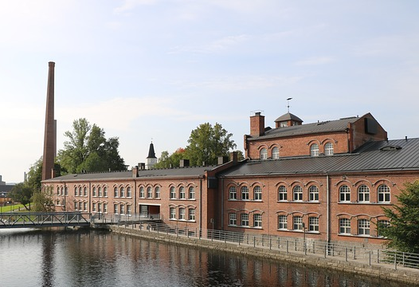
La réaffectation des fonctions des bâtiments
Comment éclairer les lieux ?
Bâtiment de stockage
Bâtiment agricole
Bâtiment industriel

Slide 3
Les humains ont toujours souhaité éclairer leur environnement.
Comment identifier les évolutions et inventions nous permettant de faire un choix éclairé afin d’amener de la lumière dans les pièces d’un bâtiment transformé en lieu de vie ?

Slide 4
Points du programme
Matériaux et objets techniques
Attendus de fin de cycle
Identifier les principales évolutions du besoin et des objets.
Connaissances et compétences associées
Repérer les évolutions d’un objet dans différents contextes (historique, économique, culturel). L’évolution technologique (innovation, invention, principe technique). L’évolution des besoins.
Attendus de fin de cycle
Décrire le fonctionnement d’objets techniques, leurs fonctions et leurs constitutions.
Connaissances et compétences associées
Besoin, fonction d’usage et d’estime.

Slide 5
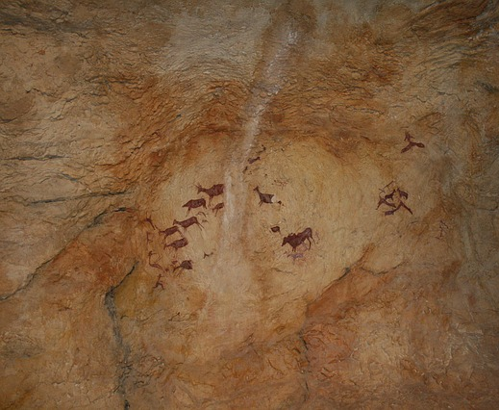
Les humains dans leur environnement
Un besoin permanent : les humains ont toujours souhaité éclairer leur environnement.

Slide 6
Comment s’éclaire-t-on depuis la nuit des temps ?
Il faut produire une flamme pour bénéficier de son rayonnement lumineux.
Le principe est la combustion d’une source d’énergie primaire.

Slide 7
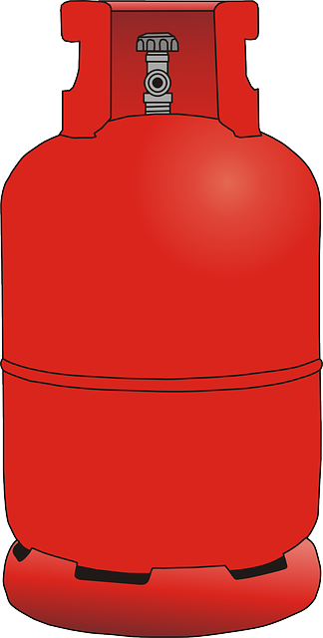
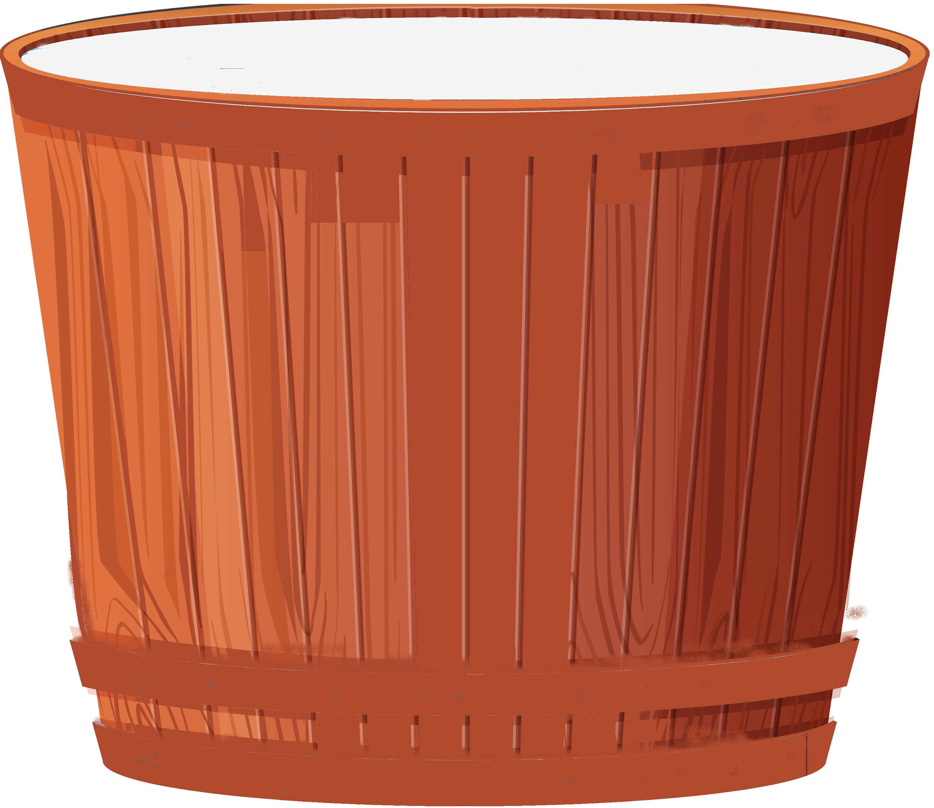
Les sources d’énergie primaires
Le pétrole
Le bois
Le gaz
La graisse animale
Une source d’énergie primaire est disponible dans la nature avant transformation pour être utilisée.
Dans notre exemple, les sources d’énergie primaire sont de la matière que l’on va faire brûler, pour récupérer de l’énergie, sous forme de chaleur et de rayonnement lumineux.

Slide 8
L’évolution de la torche
400 000 ans avant J.C
3000 ans avant J.C
Le bois
Le pin ou plus particulièrement le bois gras du pin (la résine) était utilisé pour son caractère inflammable et son pouvoir éclairant.
La chandelle se constituait de joncs directement trempés dans la graisse animale ou végétale : le suif. La graisse animale provenait du mouton ou du boeuf.

Slide 9
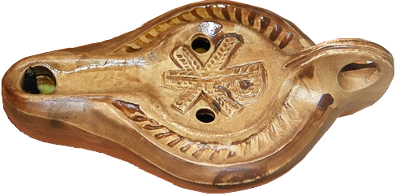
Objets utilisant le même principe de combustion
pour éclairer
Néolithique
Antiquité
Brûloir en grès
Lampe à huile, lampe à graisse de renne.
Lampe à huile romaine
Principe technique : capillarité
Mèche : tresse ou torsade végétale
Combustible : huile végétale

Slide 10
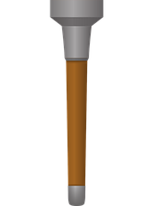
Des objets qui utilisent ce principe de combustion
Les bougies pour le gâteau d’anniversaire
Flambeau
(La torche Olympique)
Lanterne chinoise

Slide 11
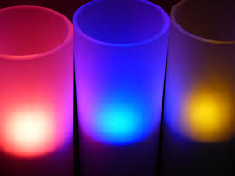
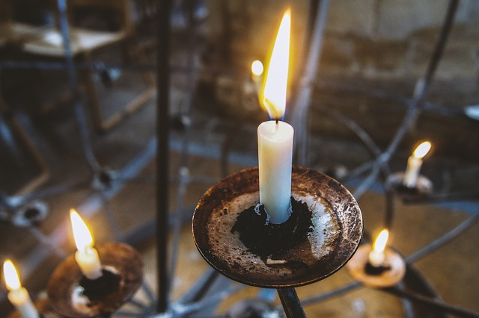
La bougie
Mèche
Cire liquide
Cire solide
Traditionnelle
Epoque :
Moyen-âge (400 ans)
Mèche :
fil de coton tressé
Electrique

Slide 12
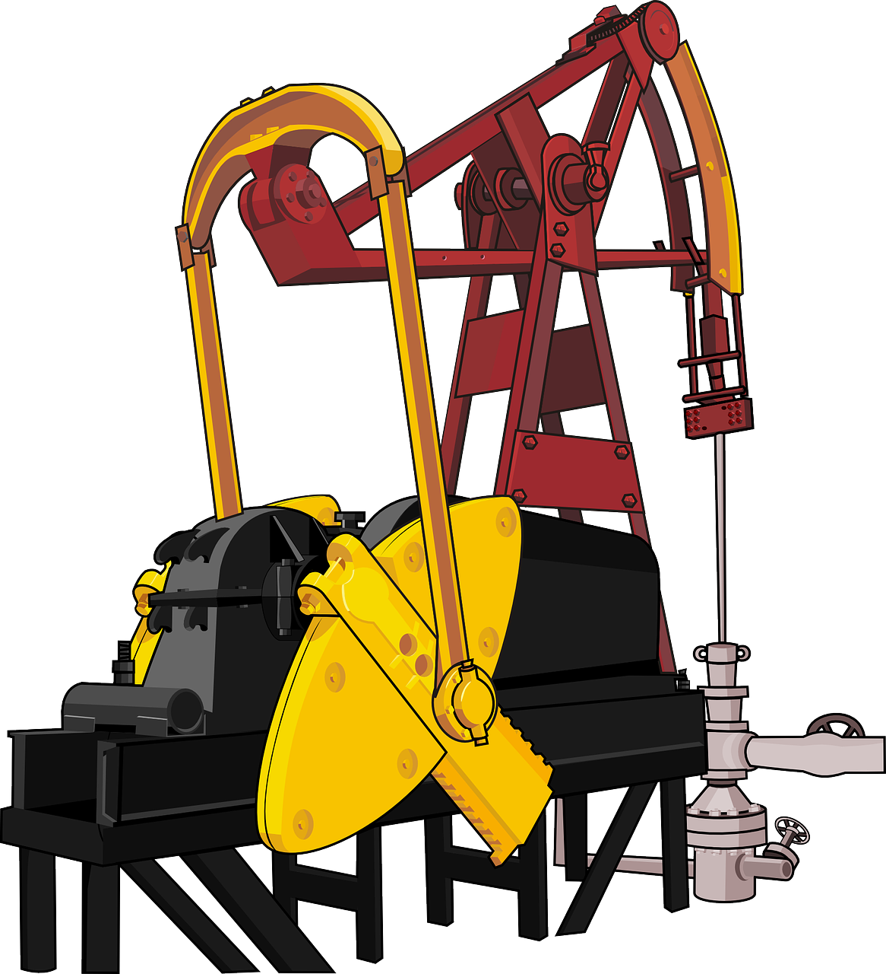
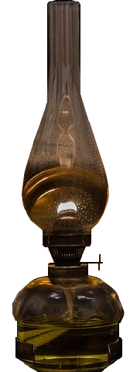
Sources d’énergie primaire fossiles
Cheminée de verre
Combustible :
Pétrole distillé
Combustible :
gaz de bois puis gaz de houille
Lanterne
Mèche
1813
Lampe à gaz
1853
Lampe à pétrole
Les torches et bougies évoluent vers des objets qui protègent la flamme du vent et de la pluie, les lanternes.

Slide 13
Evolution des objets utilisant le principe de combustion pour éclairer
Néolithique
Antiquité
400
1813
1853

Slide 14
Evolution des objets utilisant le principe de combustion pour éclairer
Néolithique
Antiquité
400
1813
1853
La torche
La lampe à huile
La bougie
La lampe à gaz
La lampe à pétrole
Inconvénients : dégagement de chaleur et dangerosité des flammes.
Evolution du besoin : l’Homme cherche des solutions techniques plus sûres sans flamme.

Slide 15
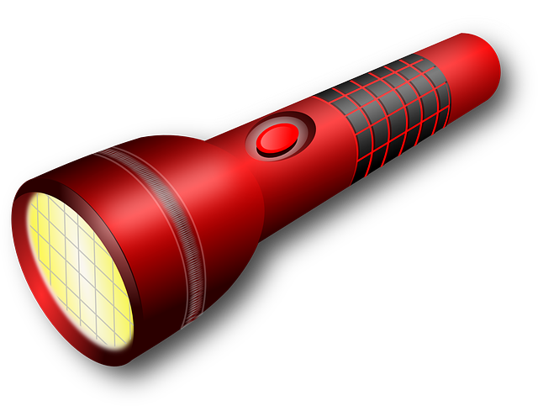
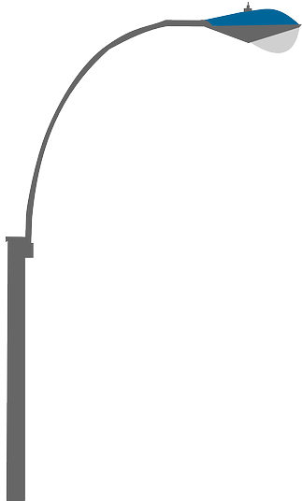
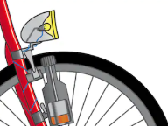
LES OBJETS QUI NOUS ÉCLAIRENT
Quelle énergie permet de faire fonctionner ces objets ?

Slide 16
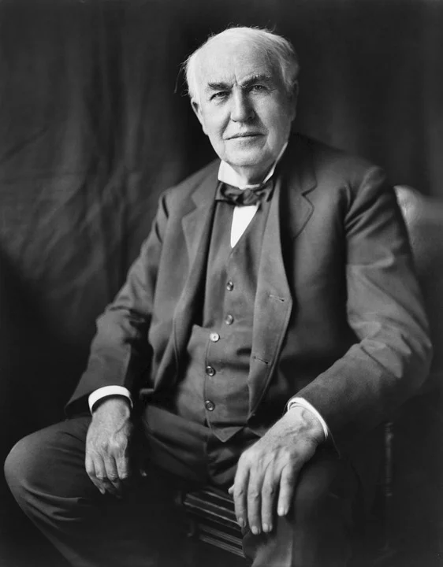
Utiliser l’électricité, une idée lumineuse !
Découverte : un courant qui passe dans un circuit électrique crée de la chaleur (Joule).
Si on laisse le filament dans l’air, il brûle à cause de l’oxygène.
Thomas Edison, à partir de l’idée de Joseph Swan, déposa un brevet qui consistait à ôter l’air autour du filament et il inventa alors une ampoule à vide.
1835
Thomas Edison

Slide 17
La lampe à incandescence
Verre
Ampoule dans laquelle le courant électrique circule dans un filament en tungstène (matériau capable de résister à une température de 3 400°C)
qui s’échauffe jusqu’à l’incandescence. Il produit ainsi de la lumière.
L’unité de lumière est le candela, c’est l’intensité lumineuse perçue par l'œil humain dans une direction.
Filament de tungstène
Vide ou Gaz inerte
Culot
Plot central

Slide 18
Pourquoi la lampe à incandescence ?
Durée de vie : environ 1 heure
Intensité lumineuse : 1 candela
Présence d’une flamme
Durée de vie : environ 1 000 heures
Intensité lumineuse : 100 candelas
Absence de flamme
100 Watt
Inconvénient : Ca chauffe toujours !
La principale partie de l’énergie électrique est convertie en chaleur (environ 95%).
C’est très gourmand en énergie, et ce n’est pas bon pour l’environnement de notre planète.
Aujourd’hui les lampes à incandescence ne sont plus disponibles à la vente depuis 2013.

Slide 19
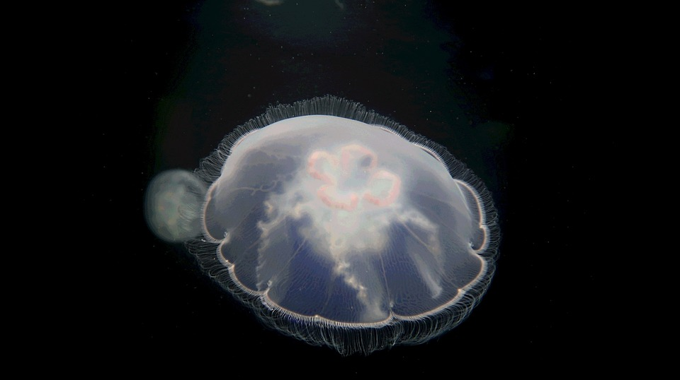
La lumière sans flamme ni chaleur
On peut observer des phénomènes de luminescence dans la nature notamment chez certains animaux…
Méduse luminescente
Ver luisant
Notes:
FRED : Vous avez peut être déjà dans la nature des phénomènes de luminescence, je pense notamment à la méduse ou au vert luisant que vous avez peut être vu également en svt
ROMAIN : Quand tu parles de luminescence, cela me fait penser à l’électroluminescence, tu sais ce qui est utilisé ensuite pour nos eclairages.

Slide 20
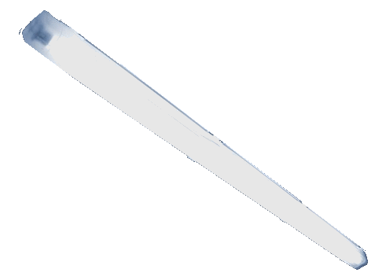
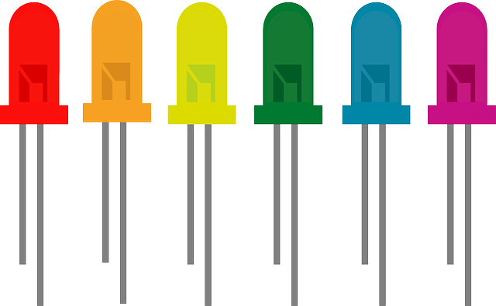
La lumière sans flamme ni chaleur
Tube de néon
Diode électroluminescente (LED)
Lampe fluocompacte
Une invention a permis de s’éclairer selon un nouveau principe, l’électroluminescence.

Slide 21
La lumière sans flamme ni chaleur
Durée de vie : environ 1 000 heures
Intensité lumineuse : 100 candelas
Dégagement de chaleur important
Forte consommation d’énergie
Lampe
à incandescence
Durée de vie : environ 7 000 heures
Intensité lumineuse : 100 candelas
Faible dégagement de chaleur
Miniaturisation
Faible consommation
Néon
Lampe
fluocompacte
Durée de vie : environ 50 000 heures
Intensité lumineuse : 100 candelas
Dégagement de chaleur imperceptible
Très faible consommation
Miniaturisation (LEDs)
Lampe à LED

Slide 22
Problématique : Éclairer une pièce.
Pour habiter un bâtiment transformé on fractionne l’espace en pièce d’habitation :
il faut éclairer chaque pièce
L’électricité oui, mais ne peut-on pas utiliser la lumière naturelle ?

Slide 23
Comment faire entrer de la lumière naturellement ?

Slide 24
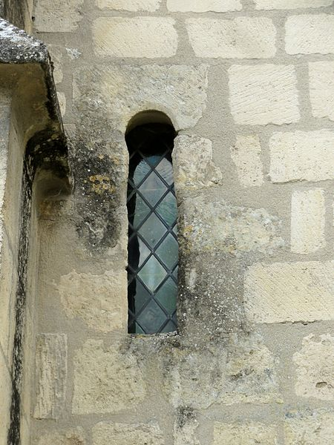
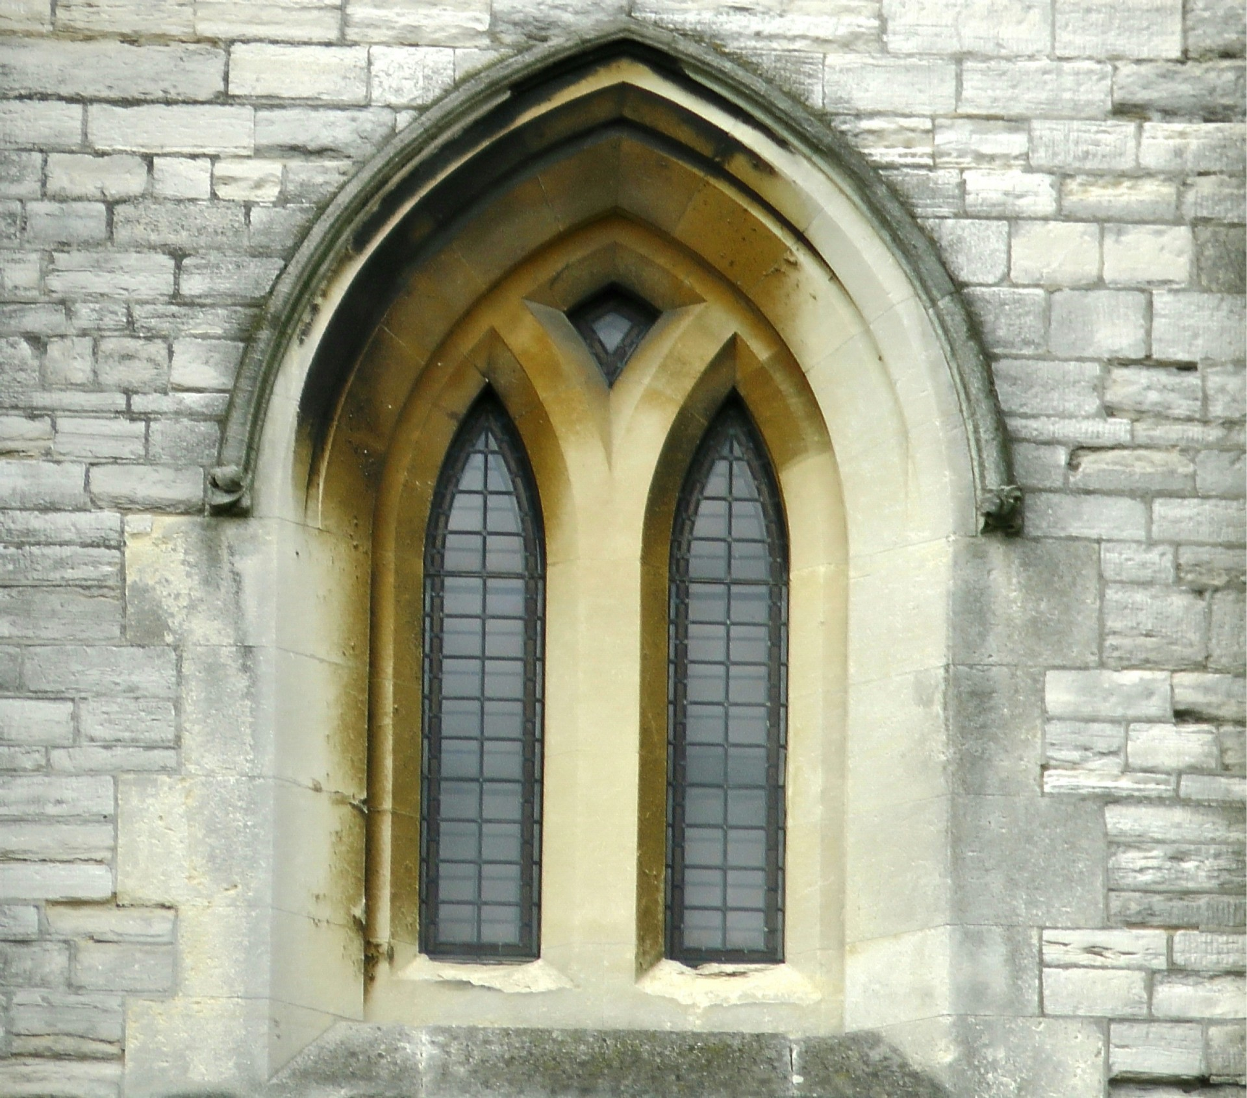
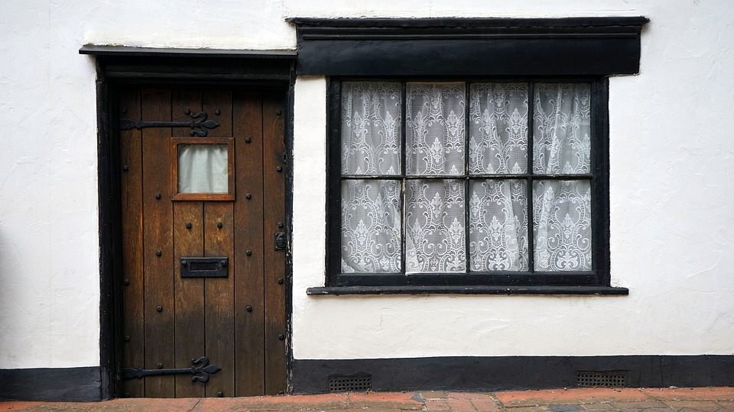
Evolution progressive de la résistance au poids
L’ouverture fragilise la structure
Ouverture simple
Arc brisé
Linteau
Des solutions constructives permettent d’agrandir les ouvertures en conservant une bonne résistance de la structure.

Slide 25
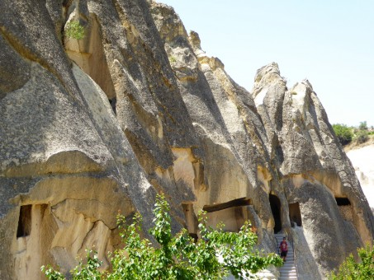
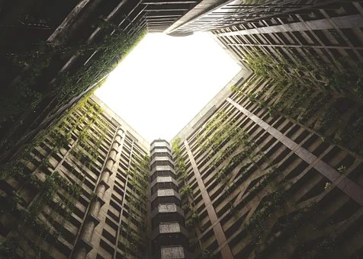
La lumière, ça ne tombe pas du ciel… Si justement

Slide 26
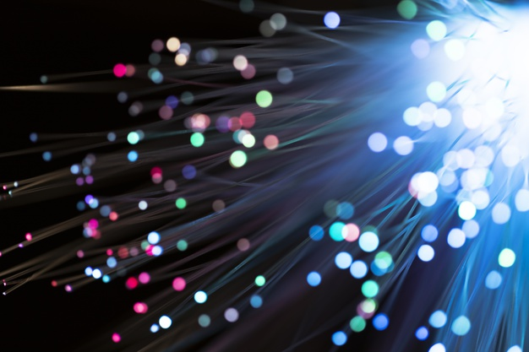
La fibre optique pour éclairer
Qu’est ce que la fibre optique ?
Fil très fin en plastique ou en verre permettant de conduire de la lumière.
Protection
Gaine
Coeur
Rayon lumineux

Slide 27
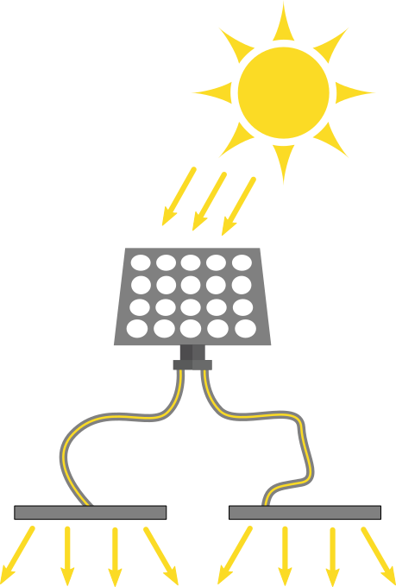
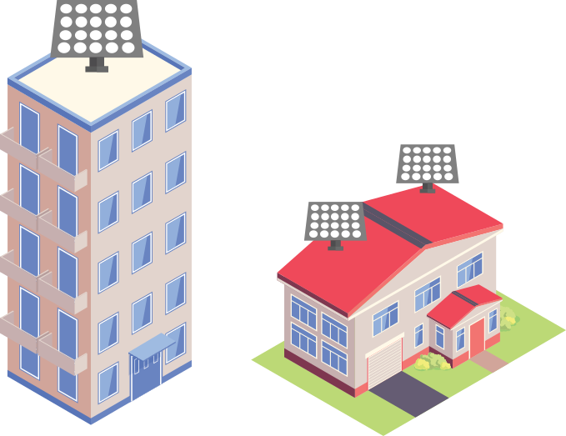
Usage de la lumière
Fibre optique
Capteur de lumière fixé sur un traceur
Fibre optique
Dalle lumineuse
Récupération de la lumière du soleil et transport vers l’intérieur des bâtiments avec de la fibre optique

Slide 28
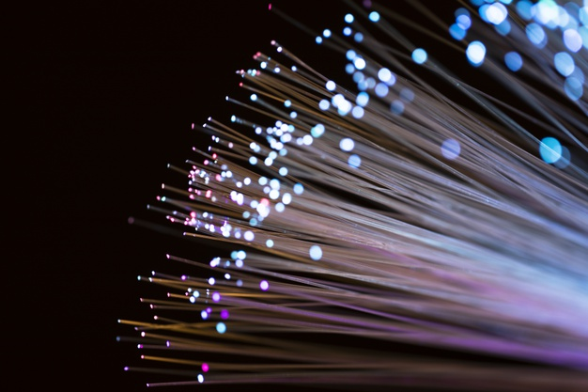
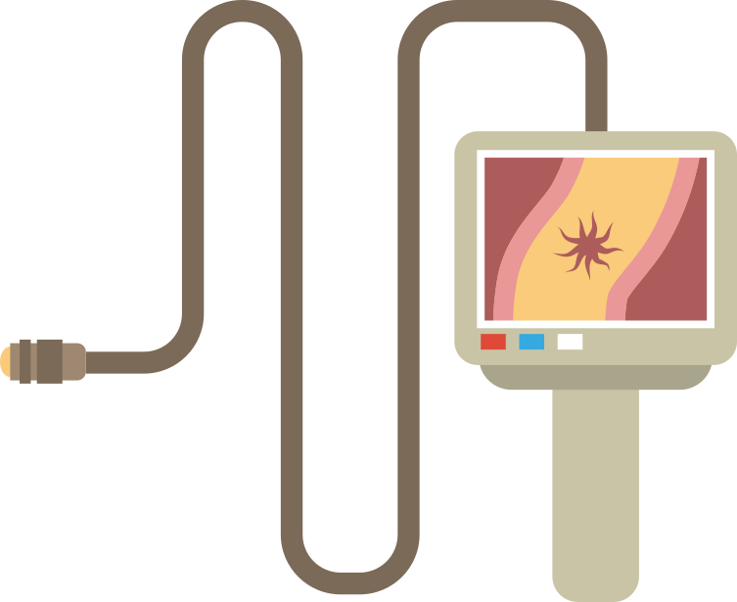
La fibre optique
Les applications
Télécommunications
Réseaux informatiques
Eclairage et décoration
Médecine

Slide 29
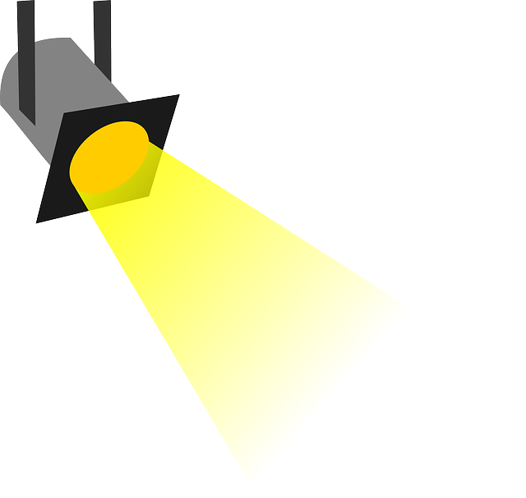
Les différents besoins et usages de lumière
SIGNALER
SÉCURISER
COMMUNIQUER
DIVERTIR
SOIGNER
ECLAIRER
DÉCOUPER

Slide 30
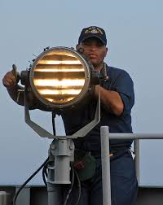
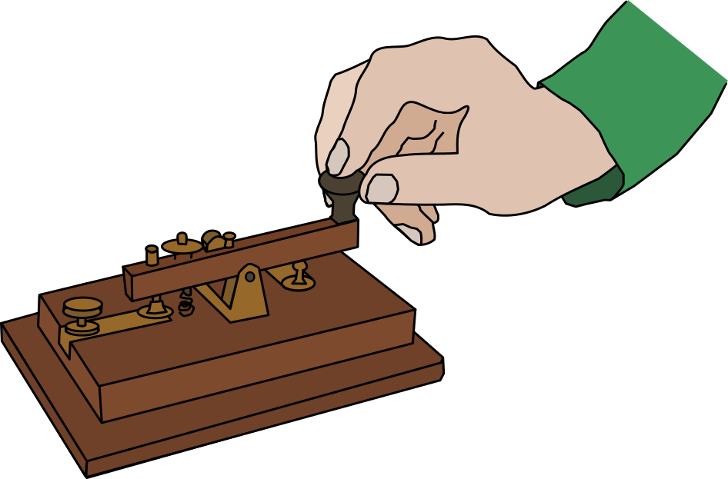
Usage de la lumière
COMMUNIQUER
Code Morse International
... --- ...
SOS
Le code Morse permet de communiquer un texte ou des chiffres à l’aide de séries d’impulsions courtes et longues : lumineuses, sonores...

Slide 31
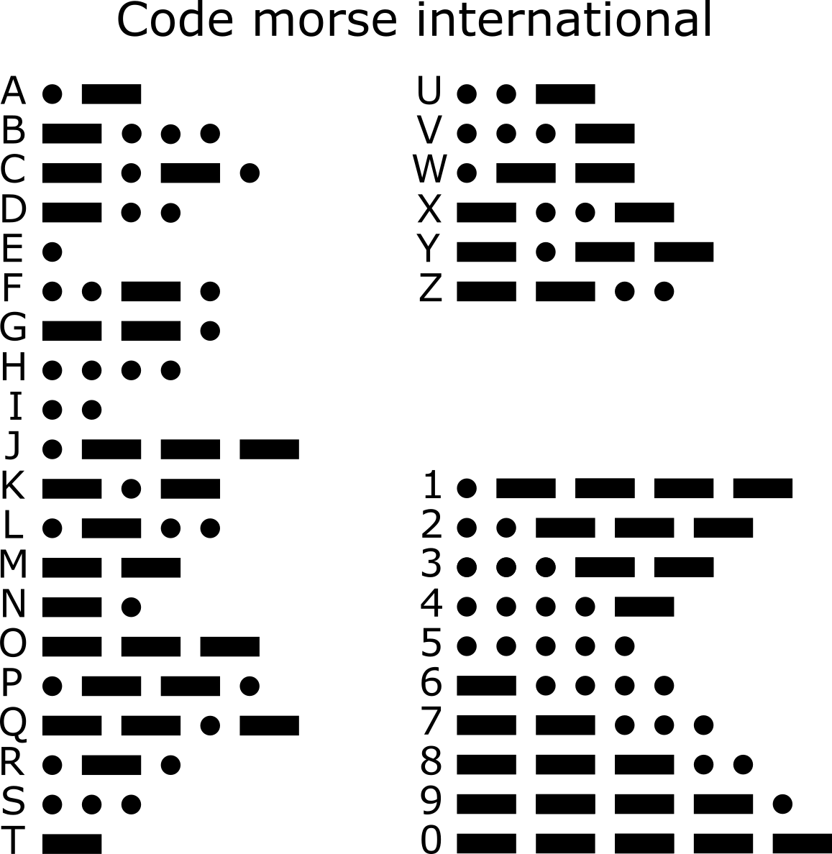
Usage de la lumière
COMMUNIQUER
Code Morse International : exercice
.-.. ..- -- -. ..
L
U
M
N
I
_ _ _ _ _

Slide 32
Usage de la lumière
SOIGNER
Caméra endoscopique
Caméra intégrée
Instrument permettant d’observer des endroits difficiles d’accès dans différents domaines : médical, mécanique...
Retour vidéo sur écran
Système d’éclairage
Fibre optique

Slide 33
Synthèse
Les objets évoluent dans le temps en termes de :
principe de fonctionnement ;
de formes ;
de matériaux ;
d’énergie ;
d’impact environnemental ;
de coût ;
d’esthétique.
L’évolution technologique

Slide 34
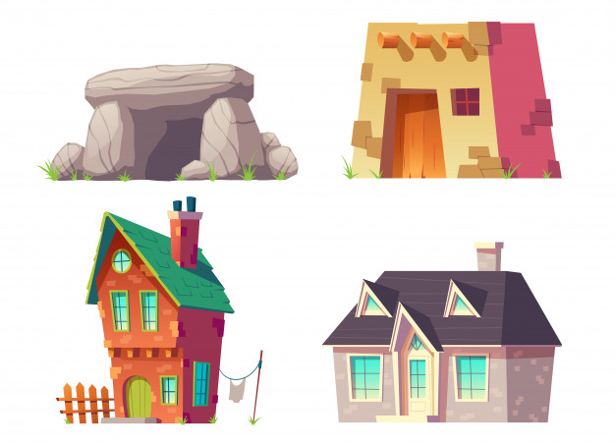
Synthèse
Les besoins évoluent suivant plusieurs critères :
les époques ;
les événements historiques ;
le contexte économique et social ;
le contexte culturel.
L’évolution technologique
L’évolution des besoins

Slide 35
Synthèse
Lorsque l’on éprouve un manque, une nécessité, la personne ressent alors un besoin.
Le besoin s'exprime avec un verbe à l'infinitif.
La conception d’objets technologiques va permettre de répondre ces besoins.
L’évolution technologique
L’évolution des besoins
SIGNALER
COMMUNIQUER
Le besoin
DIVERTIR
SOIGNER
ECLAIRER
DÉCOUPER

Slide 36
Synthèse
La fonction d'usage est le service rendu par l'objet technologique pour répondre au besoin de l'utilisateur.
Pour définir la fonction d'usage d'un objet technologique, il suffit de répondre à la question “A quoi sert cet objet ?”
L’évolution technologique
L’évolution des besoins
Le besoin
L’usage
La lampe à incandescence permet d’éclairer une pièce
La caméra endoscopique permet d’observer des endroits difficiles d’accès

Slide 37
Synthèse
Une source d’énergie primaire est disponible dans la nature avant toute transformation. Si elle n’est pas utilisable directement, elle doit être transformée en une source d’énergie secondaire pour être utilisable et transportable facilement.
L’évolution technologique
L’évolution des besoins
Le besoin
L’usage
Le bois
Source d’énergie
Le gaz
Le pétrole
La graisse animale

Slide 39
Q1 Le besoin, c’est :
une nécessité ressentie par une personne
une propriété d’un objet
la fonction d’usage y répond
la raison pour laquelle existe l’objet

Slide 40
Q2 Une source d’énergie primaire, c’est :
Une source qui va à l’école
Du pétrole brut
De l’électricité
Du feu

Slide 41
Q3 Le code Morse est :
un langage international
un langage propre à un animal
véhiculé par la lumière
véhiculé par le son

Slide 42
Q4 La fibre optique permet
à un opticien de fabriquer des lunettes
de communiquer à travers un océan
de s’éclairer
de faire de l’exploration médicale

Slide 43
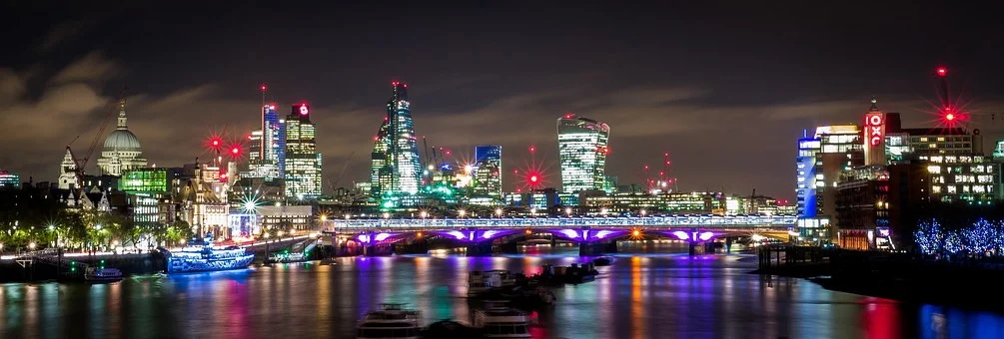

Slide 44
Présentation de l’équipe
Frédérique DEBEE- professeur de technologie
Romain BERTRAND- professeur de technologie
Domenico LAZZARO- professeur de technologie
Rodolphe MOUIX
Chargé de missions d’Inspection-professeur de technologie
Thomas Roy
Inspecteur d'Académie - Inspecteur Pédagogique Régional
Sciences et Techniques Industrielles
Corps d'inspection • Inspecteurs du second degré
Samuel VIOLLIN
Inspecteur Général de l’éducation, du sport et de la recherche
Doyen du groupe Sciences et Techniques Industrielles

